Slide 2
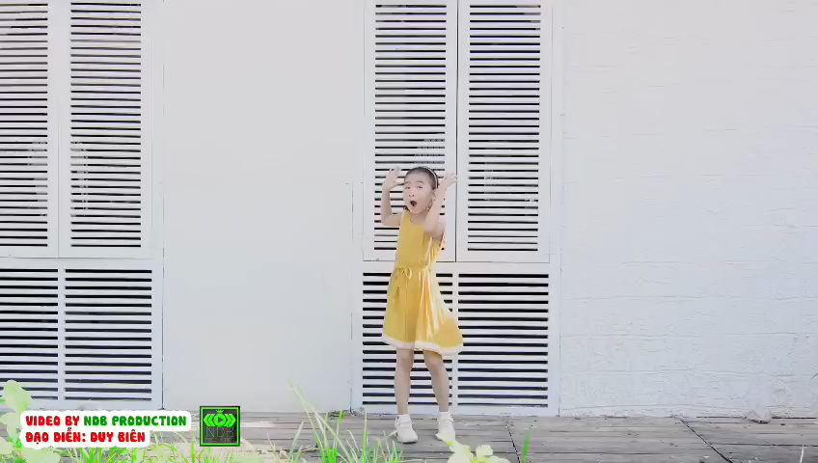

Slide 4

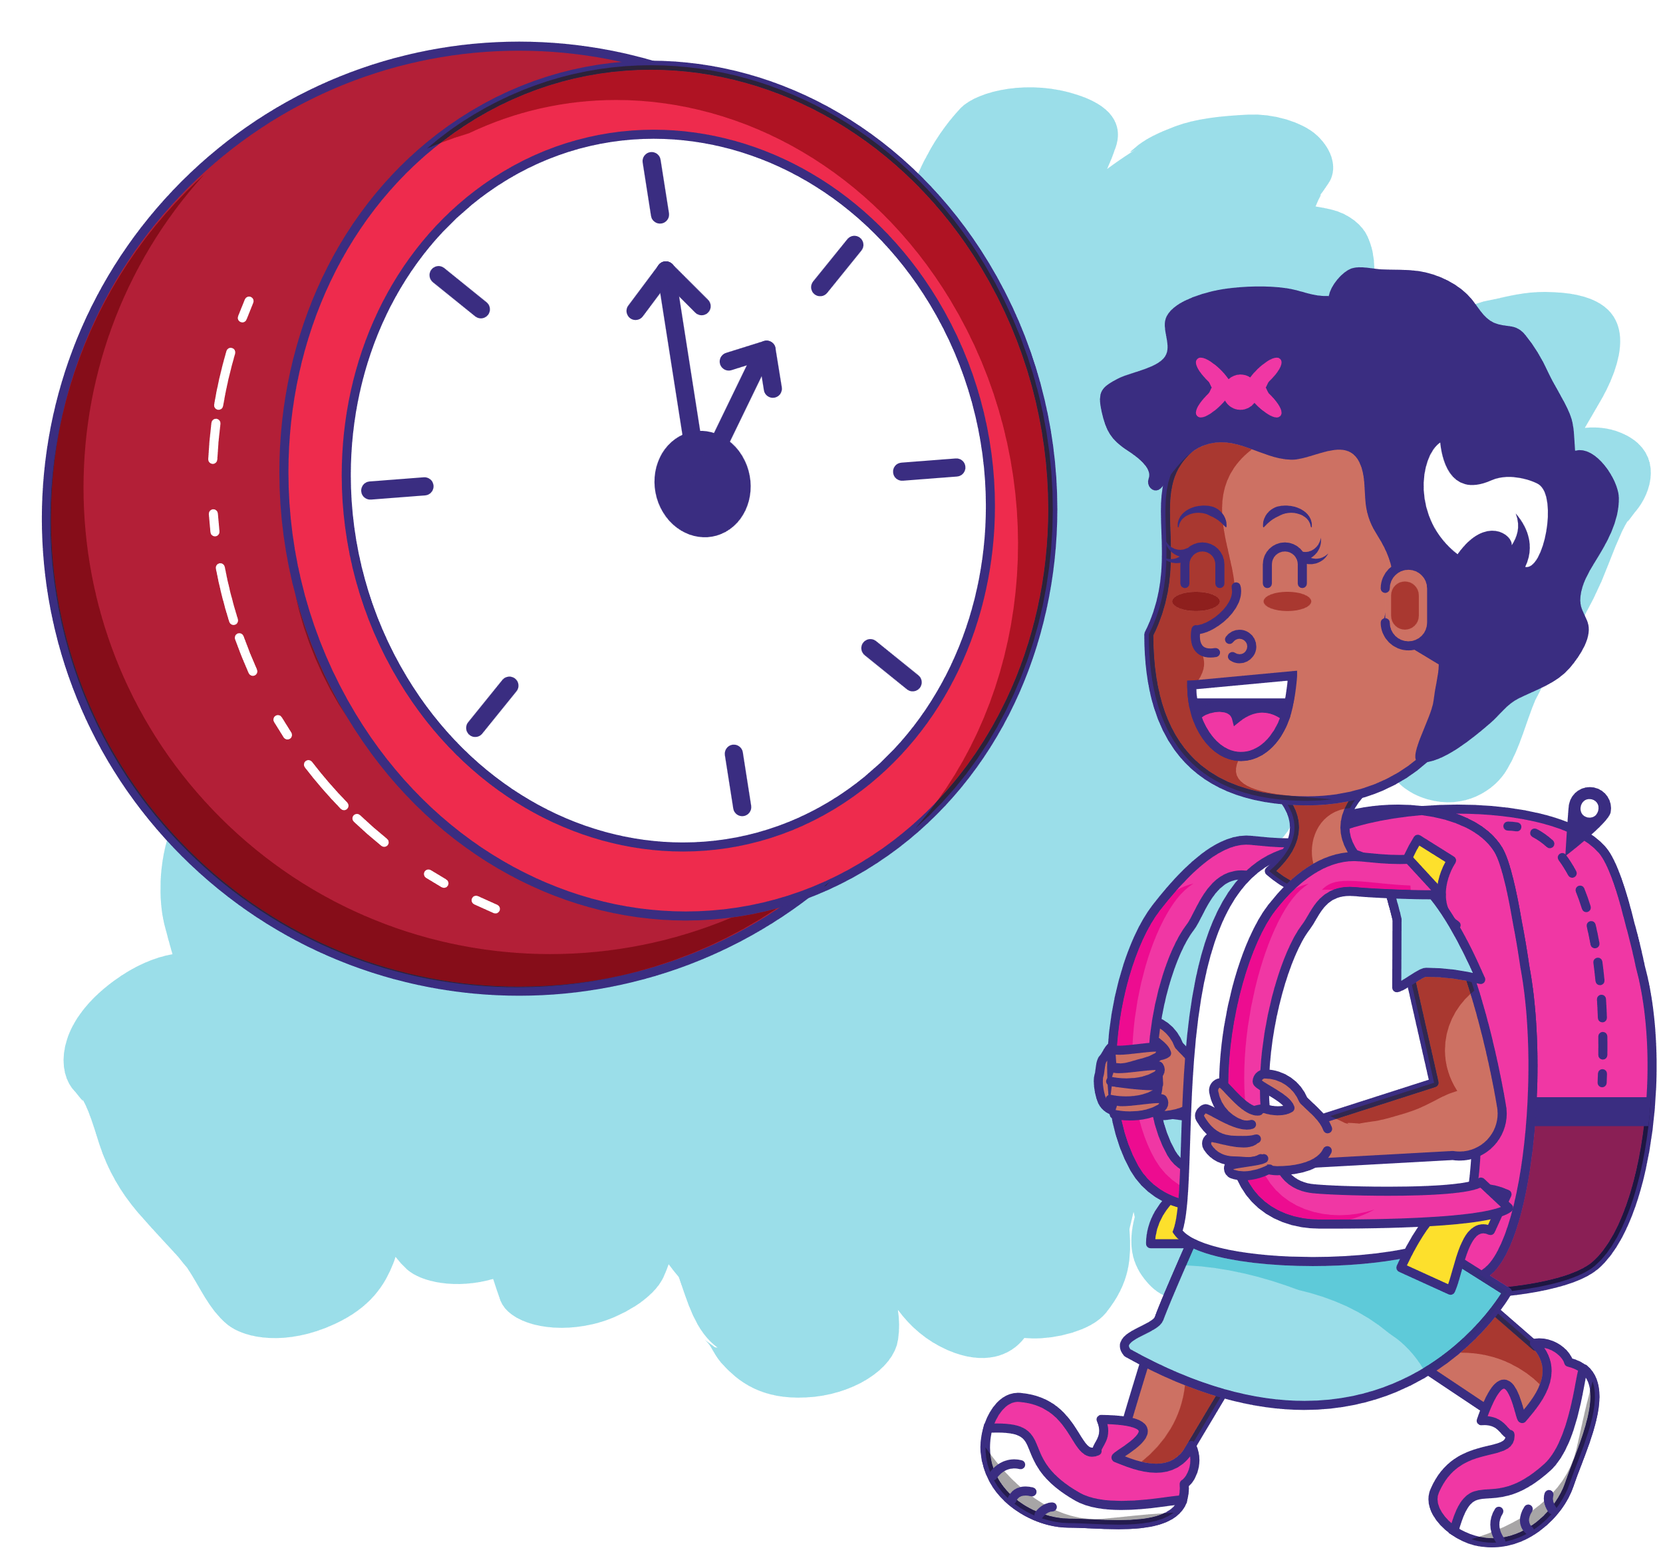

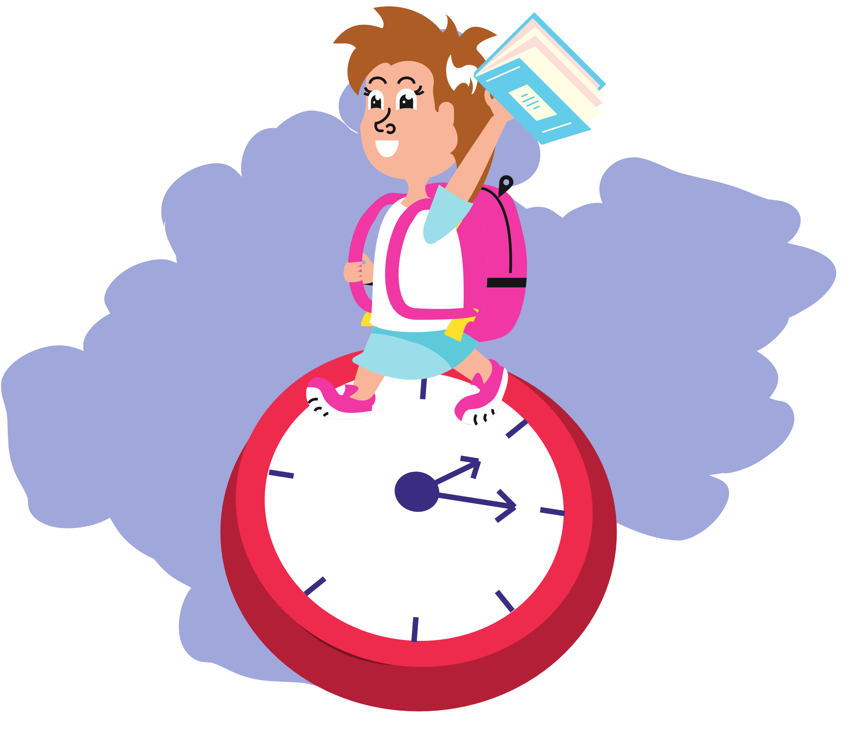


Các em hãy nói với bạn các hoạt động diễn ra trong ngày của em.

Slide 5


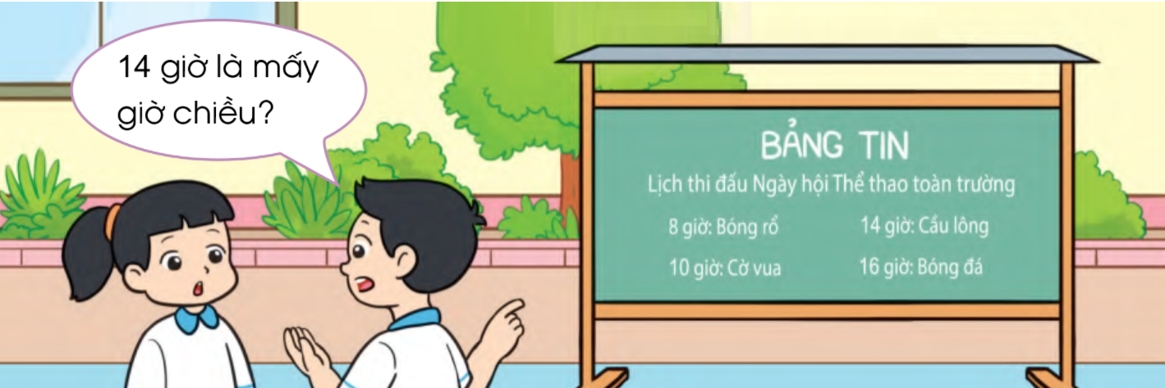

Slide 7

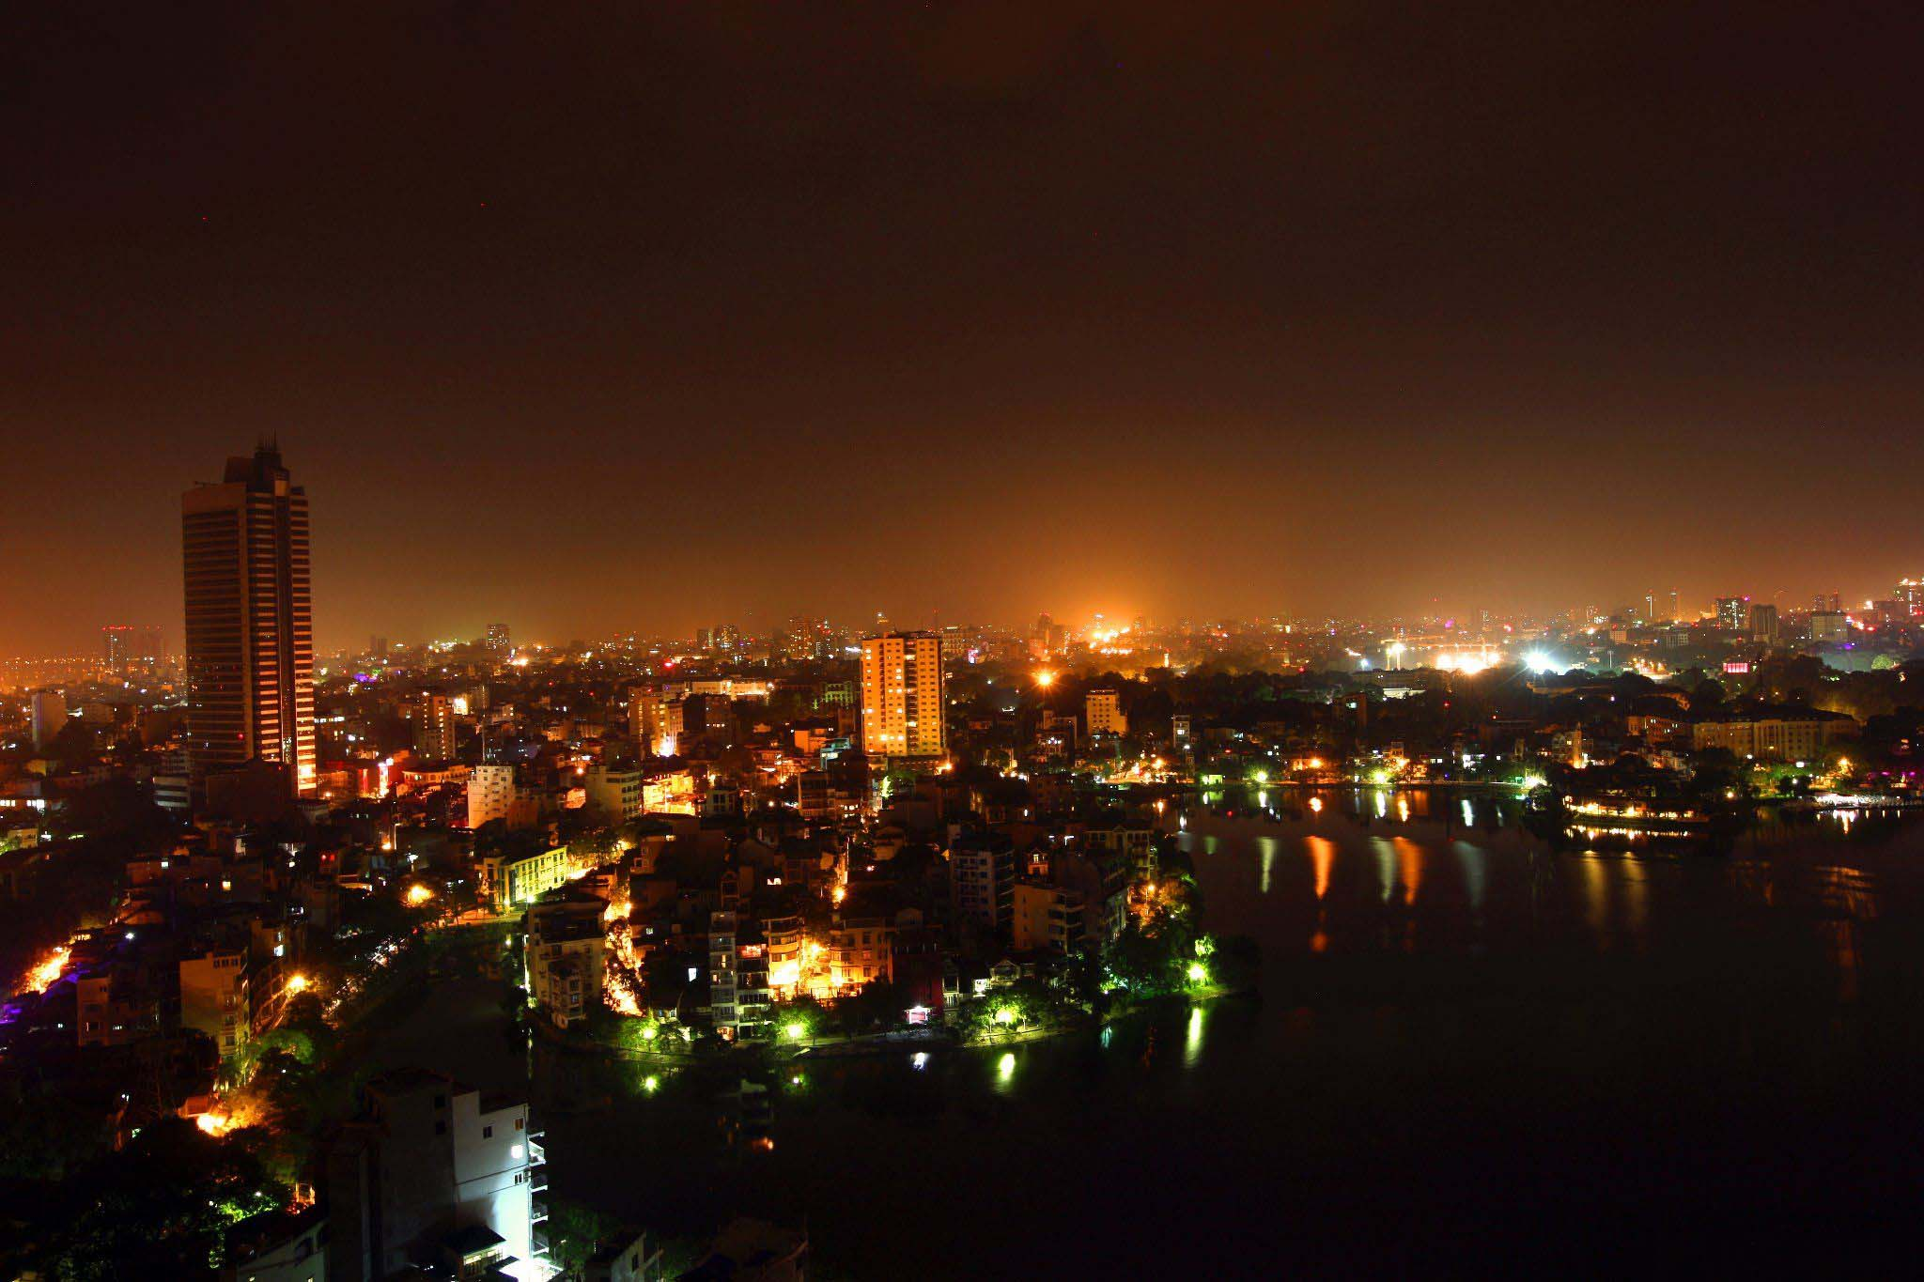
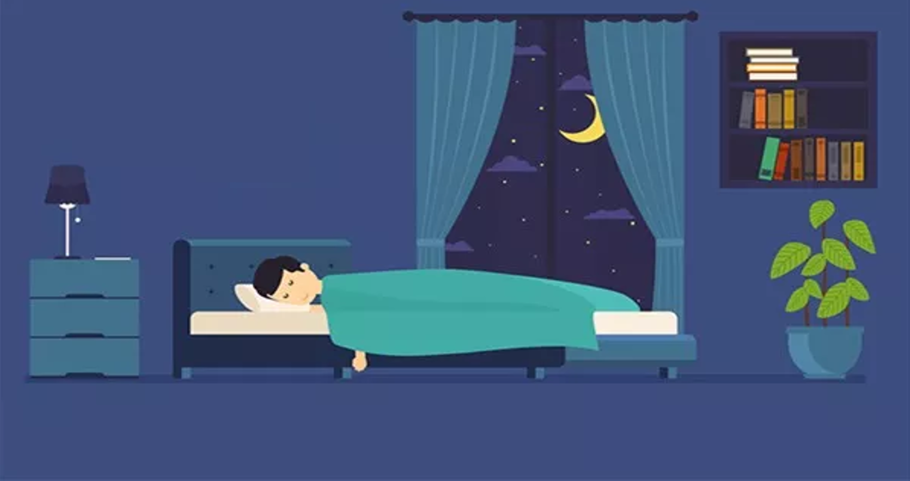
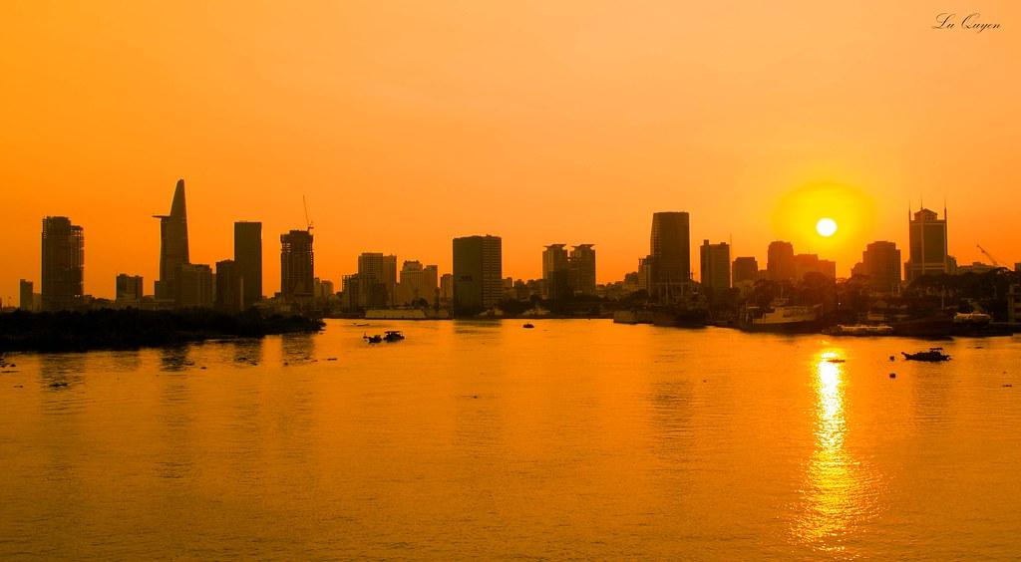



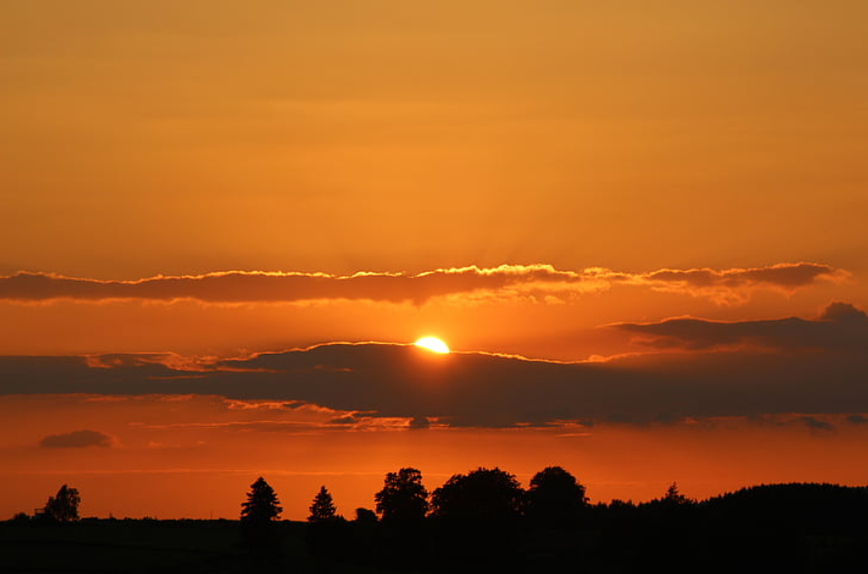


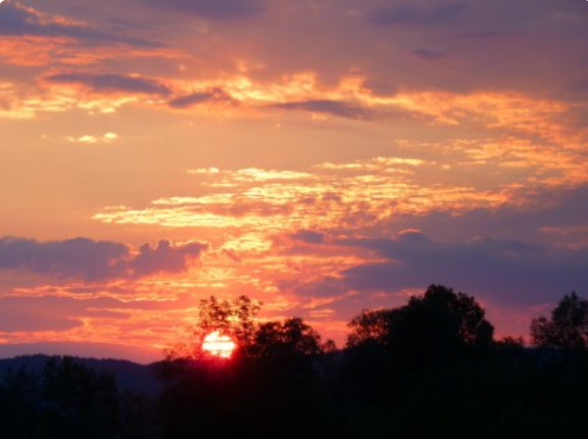
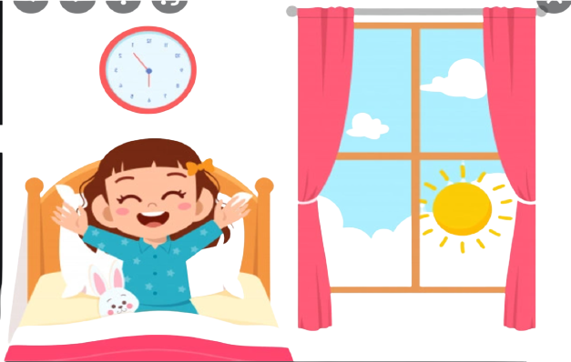
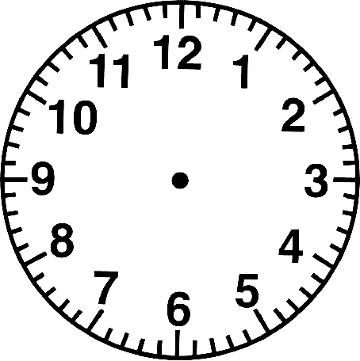
1 giờ chiều hay 13 giờ
2 giờ chiều hay 14 giờ
3 giờ chiều hay 15 giờ
4 giờ chiều hay 16 giờ
5 giờ chiều hay 17 giờ
6 giờ chiều hay 18 giờ
10 giờ đêm hay 22 giờ
11 giờ đêm hay 23 giờ
12 giờ đêm
hay 24 giờ
8 giờ tối hay 20 giờ
7 giờ tối hay 19 giờ
9 giờ tối hay 21 giờ
Một ngày mới bắt đầu từ 12 giờ đêm hôm trước đến 12 giờ đêm hôm sau
12 giờ đêm hay 0 giờ
1 giờ sáng
2 giờ sáng
3 giờ sáng
4 giờ sáng
5 giờ sáng
6 giờ sáng
7 giờ sáng
8 giờ sáng
9 giờ sáng
10 giờ sáng
11 giờ trưa
12 giờ trưa
Kết thúc 1 ngày

Slide 8
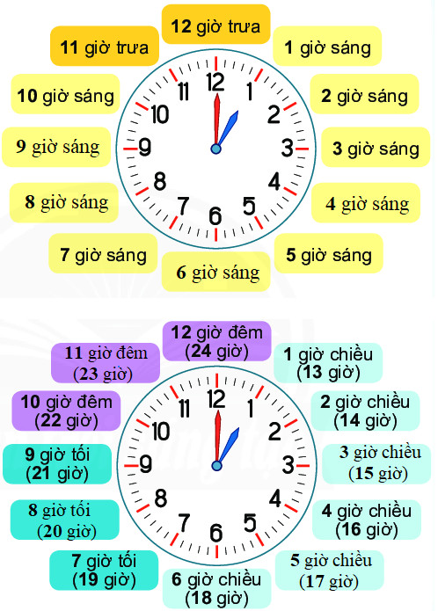

Slide 9

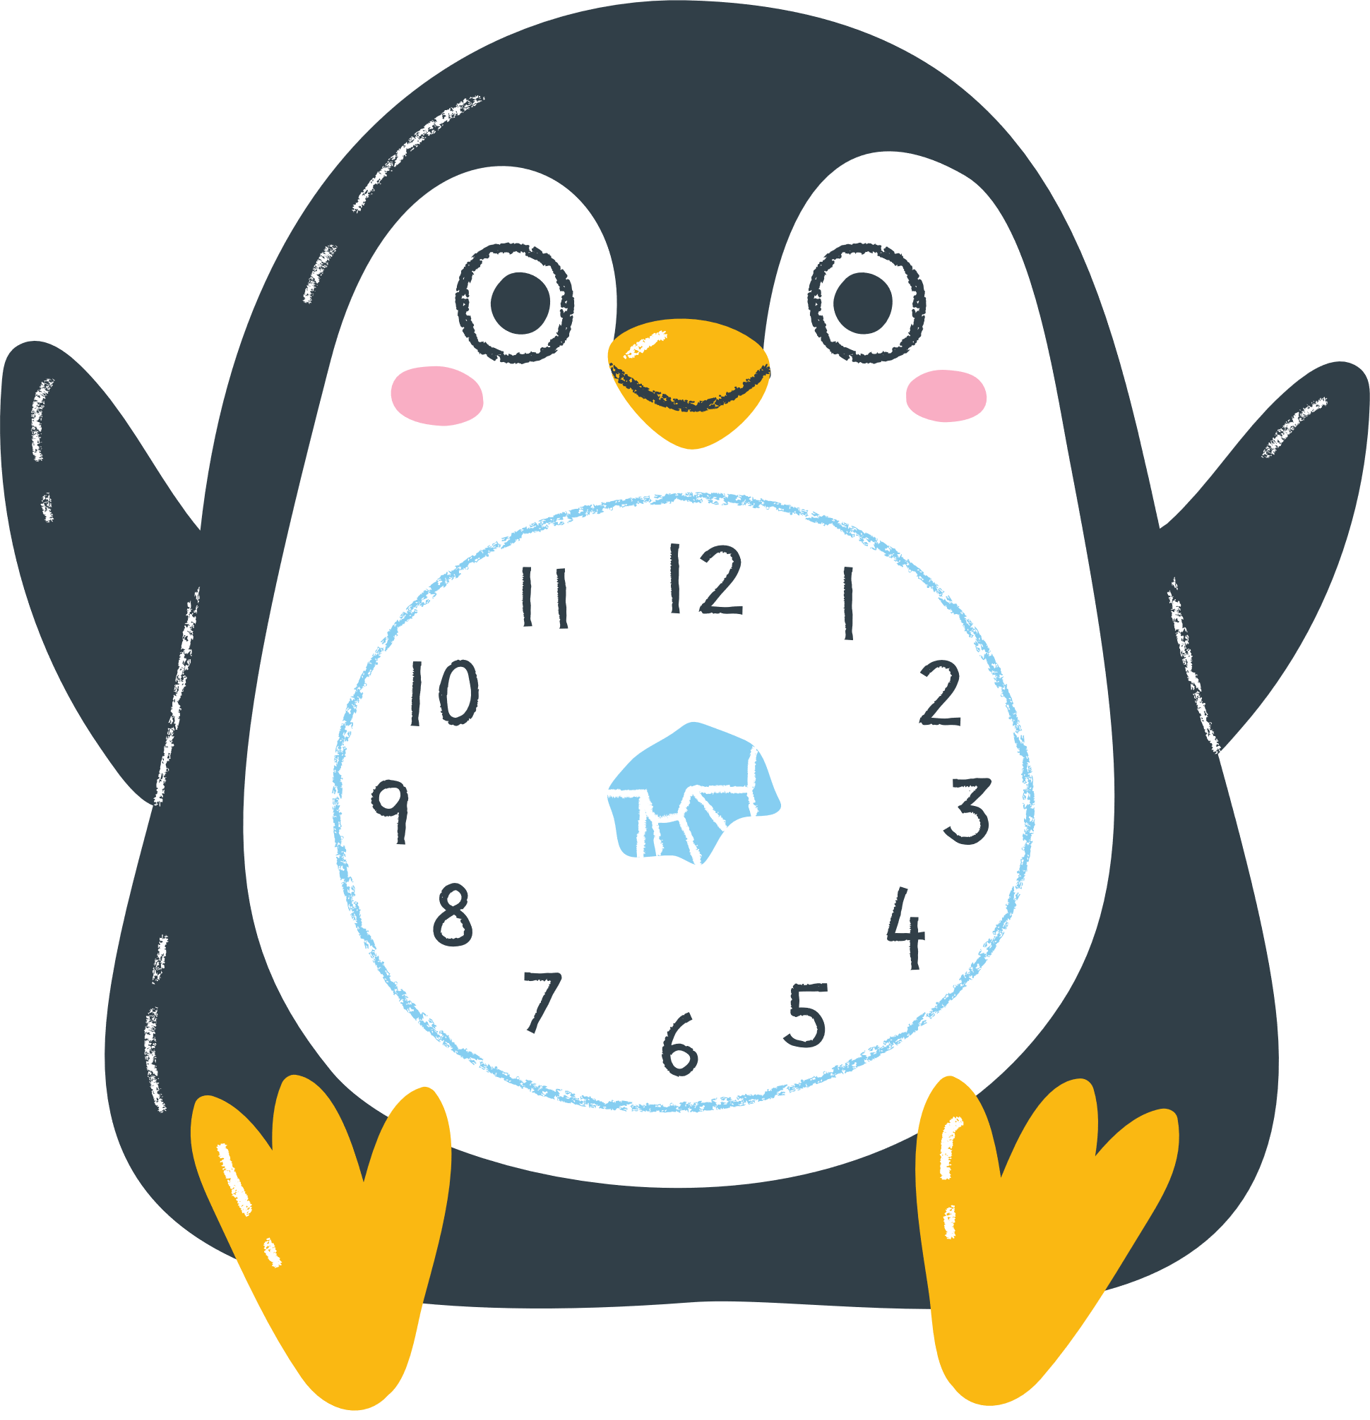



1 ngày có bao nhiêu giờ?

Slide 10
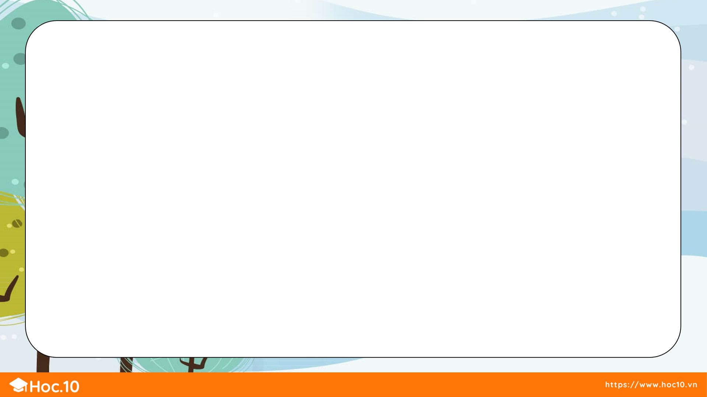

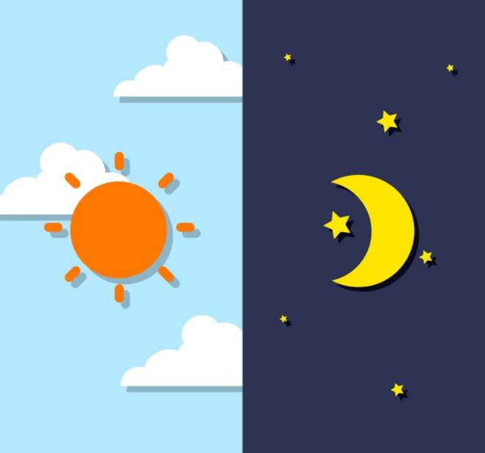




1 ngày = ? giờ
24 giờ
24 giờ trong 1 ngày được tính: từ 12 giờ đêm hôm trước
đến 12 giờ đêm hôm sau.
12 giờ đêm hôm trước hay 0 giờ
12 giờ đêm hôm sau
hay 24 giờ
Sáng
Viết giờ thích hợp vào các buổi trong ngày
Trưa
Chiều
Tối
Đêm
Ngày
Đêm
Đêm

Slide 11
1 ngày = ? giờ
24 giờ
24 giờ trong 1 ngày được tính: từ 12 giờ đêm hôm trước
đến 12 giờ đêm hôm sau.
1 giờ sáng,
2 giờ sáng,
3 giờ sáng,
4 giờ sáng,
5 giờ sáng,
Sáng
6 giờ sáng,
7 giờ sáng,
8 giờ sáng,
9 giờ sáng,
10 giờ sáng
Trưa
11 giờ trưa,
12 giờ trưa
1 giờ chiều (13 giờ),
2 giờ chiều (14 giờ),
3 giờ chiều (15 giờ),
Chiều
4 giờ chiều (16 giờ),
5 giờ chiều (17 giờ),
6 giờ chiều (18 giờ),
Tối
7 giờ tối (19 giờ),
8 giờ tối (20 giờ),
9 giờ tối (21 giờ),
Đêm
10 giờ đêm (22 giờ),
11 giờ đêm (23 giờ),
24 giờ đêm (24 giờ)

Slide 12
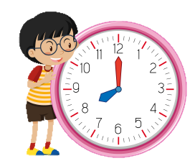
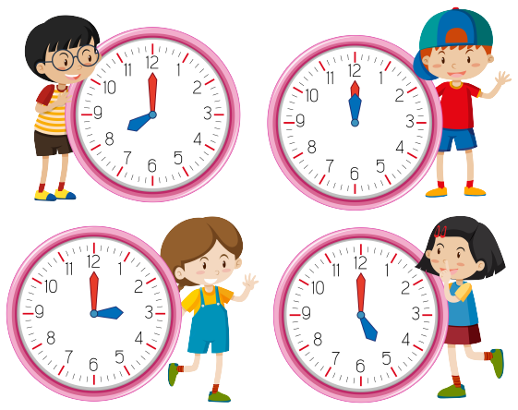
Thực hành xem đồng hồ và đọc giờ lớn hơn 12 giờ.

Slide 13
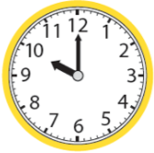
ĐỒNG HỒ CHỈ MẤY GIỜ?
10 giờ đêm
hay 22 giờ

Slide 14
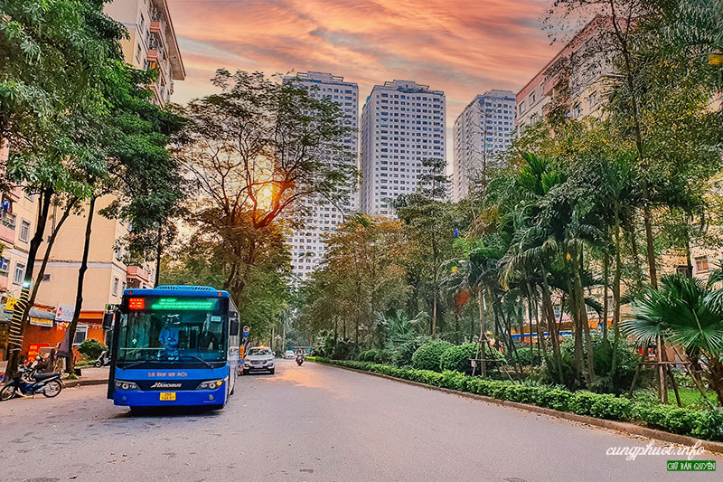
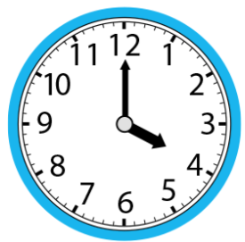
ĐỒNG HỒ CHỈ MẤY GIỜ?
4 giờ chiều
hay 16 giờ

Slide 15

ĐỒNG HỒ CHỈ MẤY GIỜ?
8 giờ tối
hay 20 giờ

Slide 16



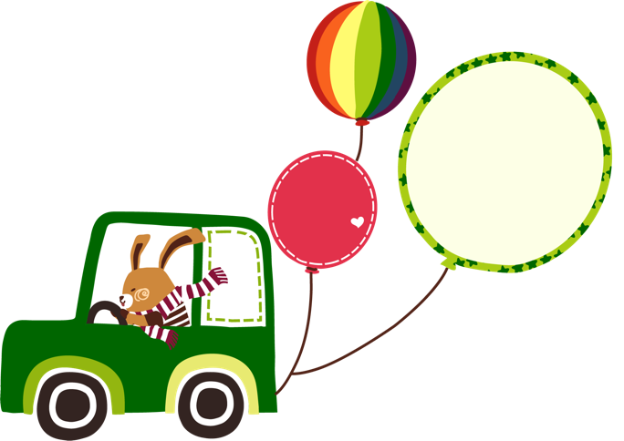


LUYỆN TẬP –
THỰC HÀNH

Slide 17

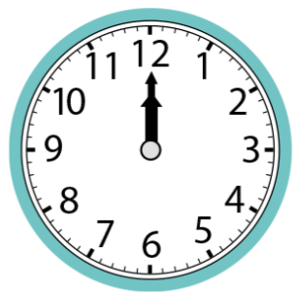
Quay kim trên mặt đồng hồ để đồng hồ chỉ:
1
2 giờ, 5 giờ, 8 giờ, 11 giờ, 12 giờ
13 giờ, 14 giờ, 19 giờ, 20 giờ, 23 giờ

Slide 18
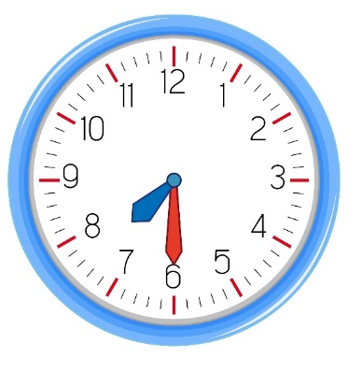
Quay kim trên mặt đồng hồ để đồng hồ chỉ:
1
2 giờ, 5 giờ, 8 giờ, 11 giờ, 12 giờ
a)
2 giờ
5 giờ
8 giờ
11 giờ
12 giờ

Slide 19
Quay kim trên mặt đồng hồ để đồng hồ chỉ:
1
b. 13 giờ, 14 giờ, 19 giờ, 20 giờ, 23 giờ
b)
13 giờ
14 giờ
19 giờ
20 giờ
23 giờ

Slide 21


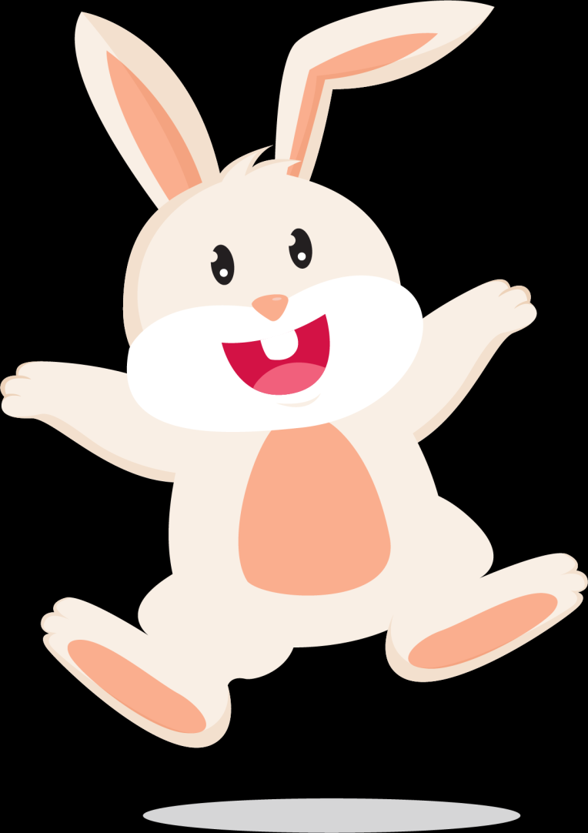

Thỏ
kiếm ăn
Chào các bạn mình là thỏ con, hôm nay các bạn giúp mình lấy những củ cà rốt ngon nhé ^^

Slide 22







1
2
3
4

Slide 23
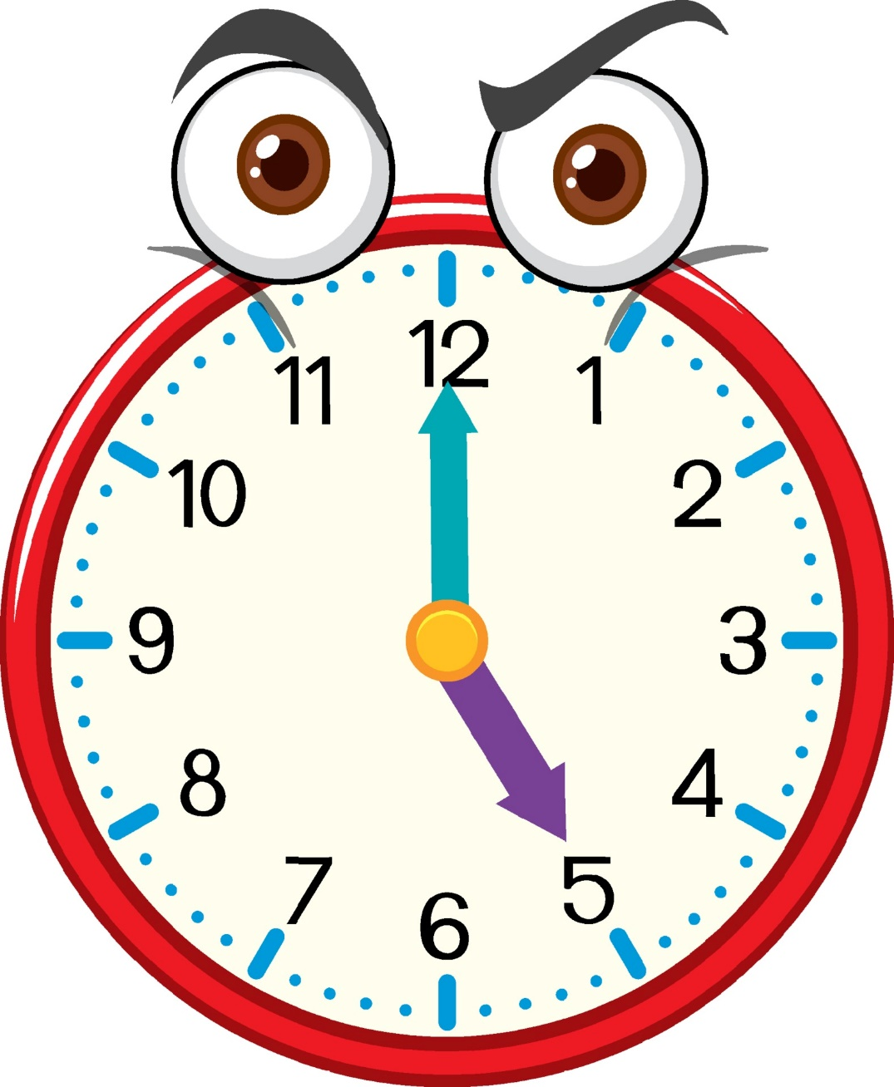

5 giờ
hay 17 giờ

Slide 24
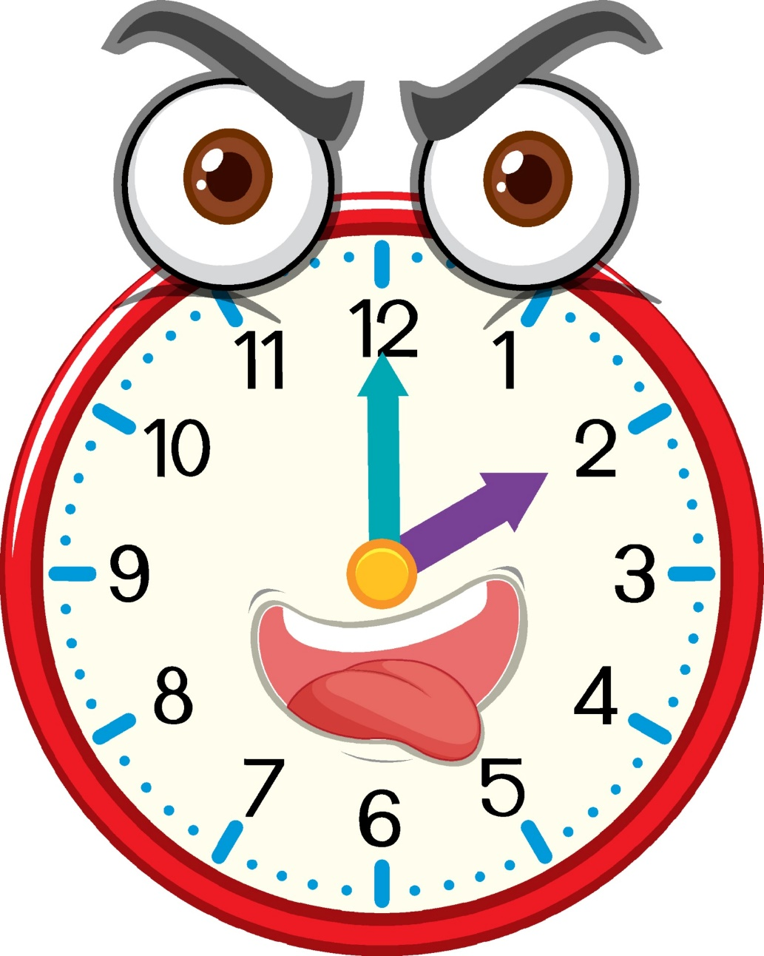
2 giờ
hay 14 giờ

Slide 25
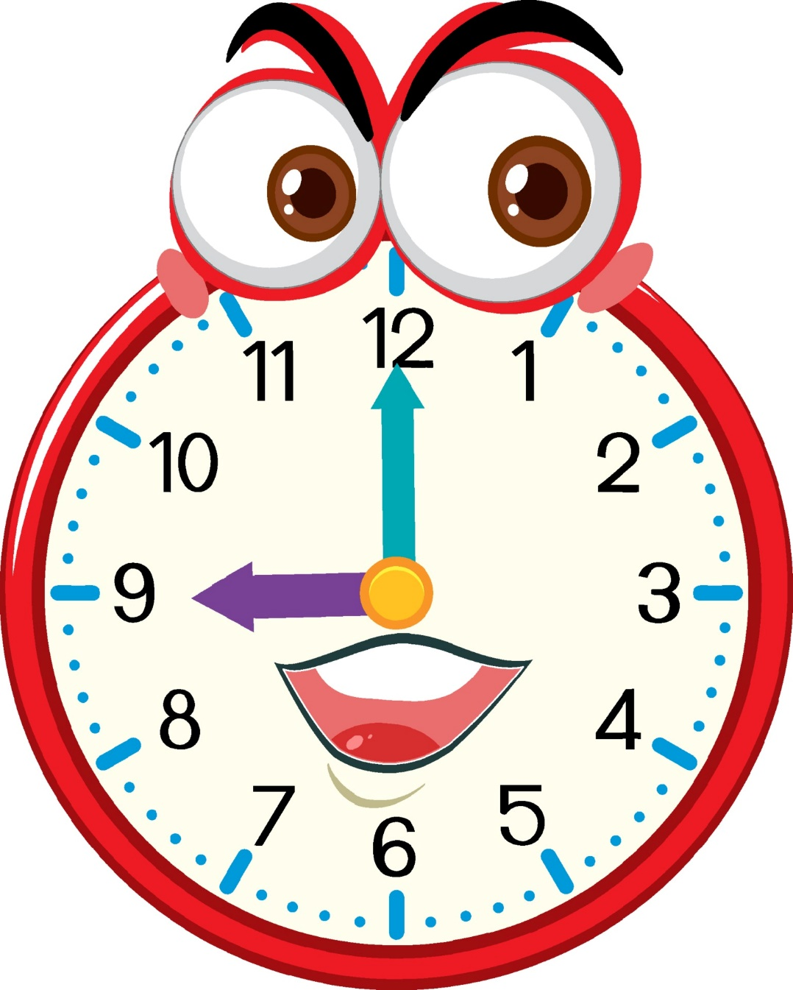
9 giờ
hay 21 giờ

Slide 26
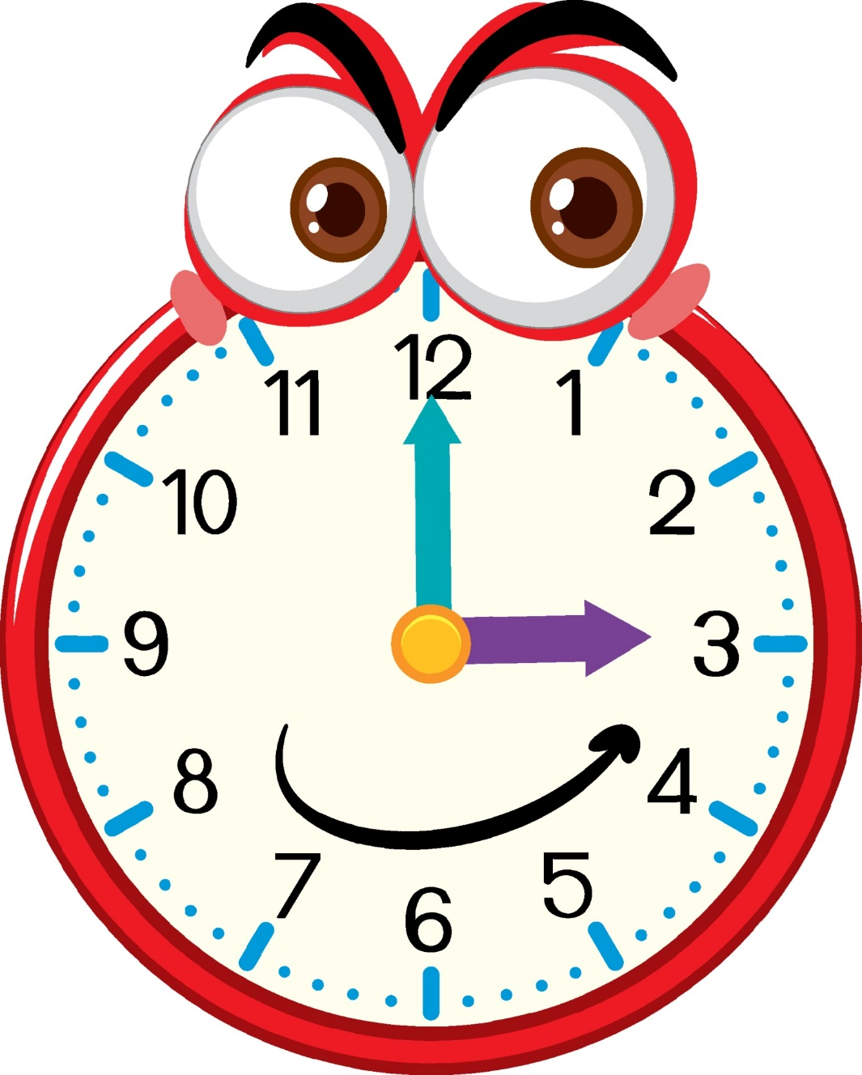
3 giờ
hay 15 giờ

Slide 27


Bài học hôm nay em biết
thêm được điều gì?

